Slide 1
Шабаршина Галина Владимировна
о подготовке к ГИА по математике

Slide 3
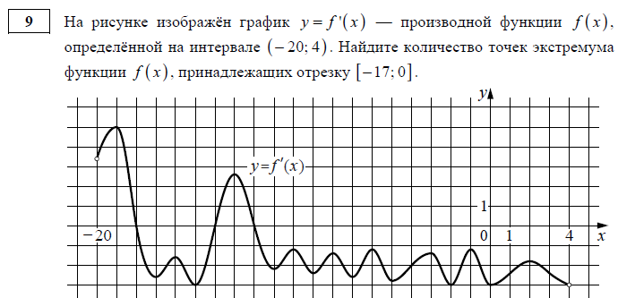

Slide 6
По подготовке

Slide 7
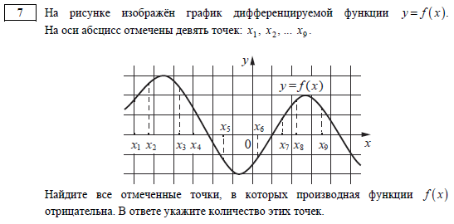

Slide 8
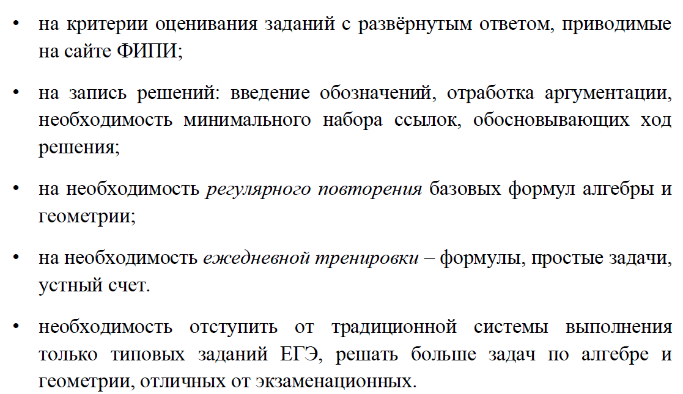
На что обратить внимание

Slide 10
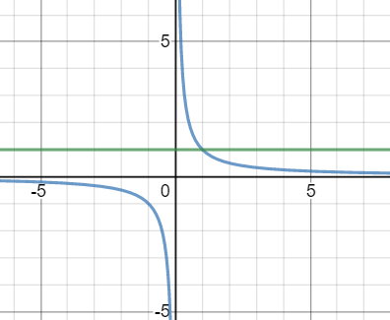
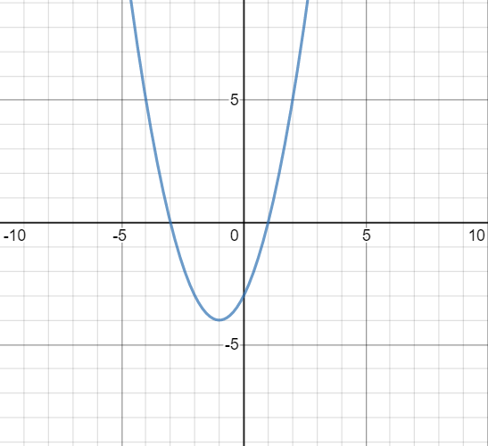

Slide 11
Успехов в подготовке и удачи на экзамене!

